Slide 1
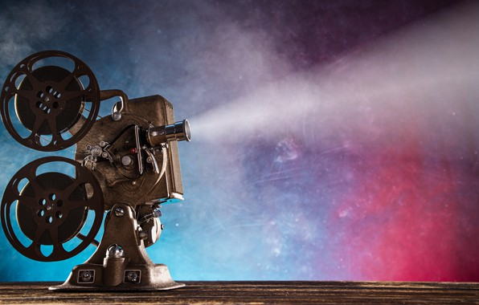
История российского кино

Slide 2

Ссылка на видео: https://youtu.be/bAwcVVSZ5nA

Slide 3
Обязательно к прочтению!
1)http://www.letopis.info/themes/cinematograph/istorija_rossiyskogo_kinematografa.html
2) https://www.kino-teatr.ru/kino/art/kino/175/

Slide 4
Обладатели премии ОСКАР в категории «Лучший фильм на иностранном языке»:
«Война и мир» (1968) - Сергей Бондарчук
«Дерсу Узала» (1975) - Акира Куросава (совместное производство СССР и Японии)
«Москва слезам не верит» (1981) - Владимир Меньшов
«Утомлённые солнцем» (1994) - Никита Михалков

